Slide 1
Висше образование
Съвет за образование и наука
„България 2020г.“: Национални приоритети в образованието и науката
Администрация на Президента на Република България

Slide 2
СЪДЪРЖАНИЕ
Ролята на висшето образование
Висшето образование днес – състояние и ключови предизвикателства
Ключови цели и инвестиционни приоритети 2014 - 2020г.

Slide 3
1. Ролята на
ВИСШЕТО ОБРАЗОВАНИЕ
Ролята на висшето образование е:
  да надгражда придобитите знания и умения
  да осигури необходимата квалифицирана работна сила за нуждите на национална (и глобална икономика) като формира конкурентоспособни професионалисти, в това число и кадри за системата на образованието
  да подпомага процеса на продължаваща квалификация на кадрите на пазара на труда
  да подпомага развитието на науката и да интегрира научни постижения в учебно-образователния и изследователския процес

Slide 4
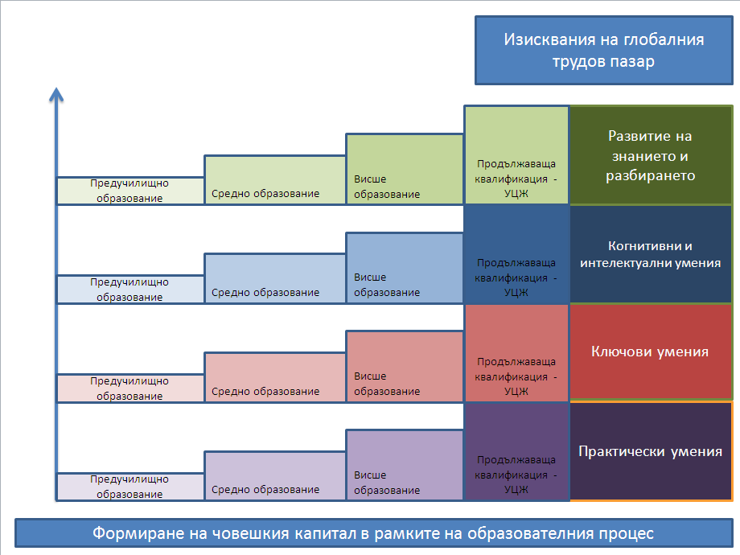
Ролята на висшето образование при ФОРМИРАНЕТО НА ЧОВЕШКИЯ КАПИТАЛ
Да осигурява кадри за всички сфери на висококвалифицирания пазар на труда (включително за образованието и науката).

Slide 5
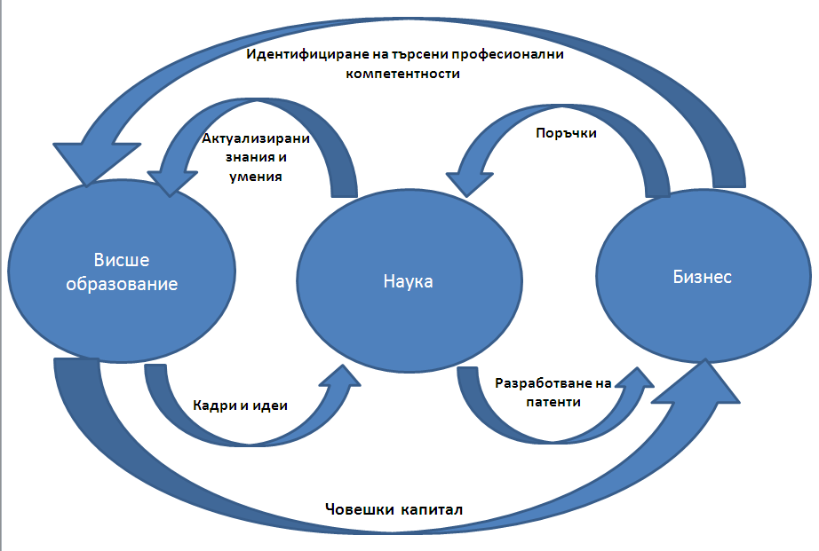
Ролята на висшето образование
ВРЪЗКА С НАУКАТА И БИЗНЕСА

Slide 6
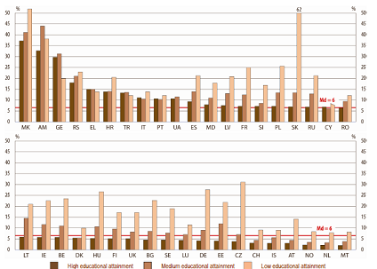
Образование, заетост и социално включване
Процент безработни на възраст 24-30г. по степен на образование
В рамките на ЕС-27 в най-голям риск от безработица и социално изключване са лицата с ниско образование
Безработицата в България сред лицата с различно образователно ниво е:
  4,5 % при тези с висше образование
  8,5 % при лицата със средно образование
  22,7% при лицата с основно образование
Източник: European Commission, The European Higher Education Area in 2012

Slide 7
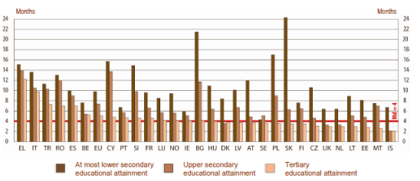
Висшето образование и възможностите за реализация
Средният период между завършването на образователна степен и реализация на пазара на труда в България е:
  21,5 месеца за лица с основно образование
  11,7 месеца за лица със средно образование
  4,1 месеца за лица с висше образование
Съотношението на доходите на лицата с висше образование спрямо тези без висше образование в България е 2:1
Месеци, необходими за постъпване на работа след завършване на етап на образование
Източник: European Commission, The European Higher Education Area in 2012
Notes:
Измислете ново заглавие, което да е основното послание, което отправяте представяйки тези данни (Правило за всички заглавия!)

Slide 8
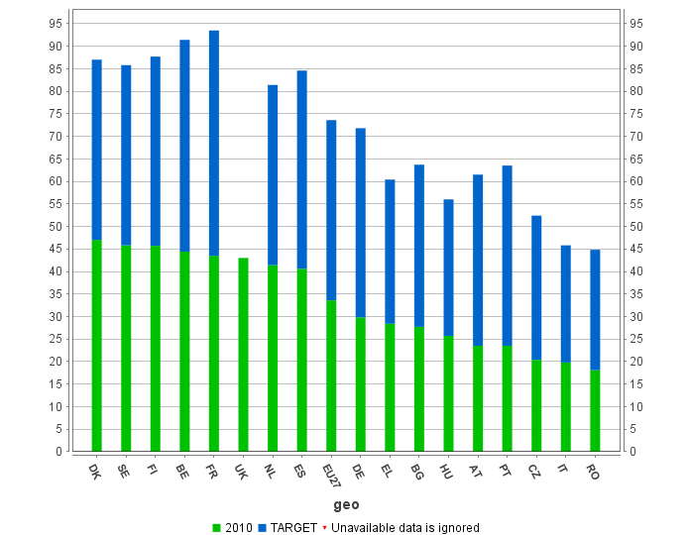
2.1. Висшето образование днес:
СЪСТОЯНИЕ
Дела на лицата във възрастовата група 30-34 г. със завършено висше образование през 2010 е:
  България - 27,7 %
  ЕС27 - 33,6%.
Целта на България за 2020г. е този дял да стане 36%
Записаните студенти в България през учебната 2009-2010 г. по степени на обучение са:
  ОКС “Професионален бакалавър по…” (ISCED 5В) – 28 947
  ОКС “Бакалавър” и ОКС “Магистър” (ISCED 5A) – 254 289
  ОНС “Доктор” (ISCED 6) – 3 850
Настоящ обхват във висшето образование и цели 2020
Източник: Eurostat, 05.2012

Slide 9
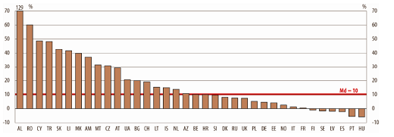
Брой записали се и брой придобили образователна степен
Разликата между записалите се и придобили бакалавърска степен през 2009 година е 20,8%. Разликата между записалите се в и завършили магистърска степен е 3,2% .
За периода 2003/2004 - 2008/2009 в България се регистрира ръст от 20% на записалите се за обучение във висшите училища. При запазване на тази тенденция целта от 36% би могла да бъде постигната.
Промяна в общия брой студенти за периода 2003/2004 - 2008/2009г.
Източник: European Commission, The European Higher Education Area in 2012
Notes:
Заглавие!

Slide 10
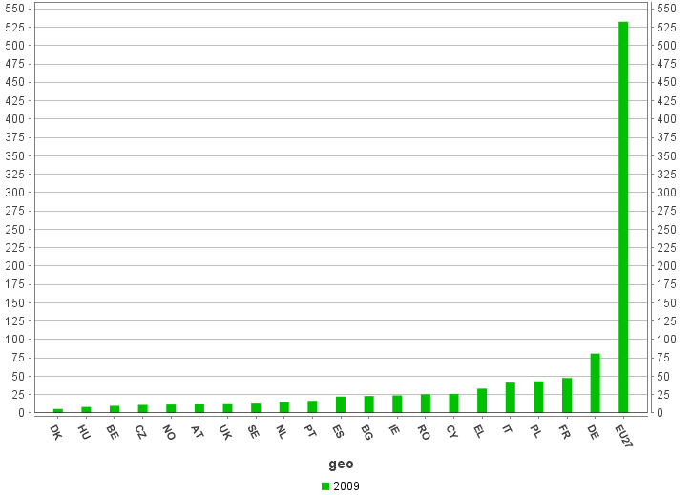
Добра студентска мобилност в рамките на ЕС-27
Мобилността е ключова цел за образователната политика на ЕС
Мобилността на студентите навън от и към България през 2009 година е 23 на 1000 души - добра в сравнение с тази при останалите държави-членки
Финансовите причини са посочени като ключово препятствие пред повишаване на мобилността
Брой лица в програми за мобилност в ЕС (1000)
Източник: Eurostat, 05.2012
Notes:
Необходима е дефиниция на „мобилност“

Slide 11
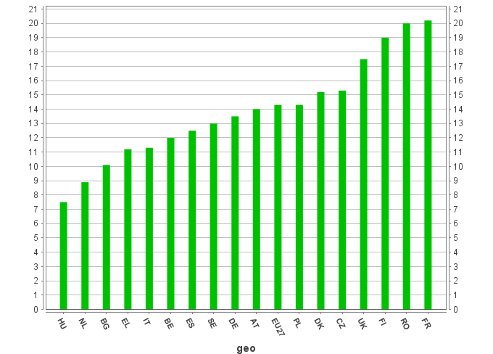
Подготовка на специалисти: математически и точни науки
Понастоящем в България се подготвят по-малко в сравнение със средните за ЕС-27 нива специалисти в сферите на математическите и точните науки, което може да се превърне в бариера пред устойчивия икономически растеж на страната
Дял на младежите между 20-29 години, учещи и завършили висше образование в областта на математиката и точните науки (2009):
  България – 10,1 на 1000 души
  ЕС-27 – 14,2 на 1000 души
Кадри с подготовка в областта на математическите и точните науки
Източник: Eurostat, 05.2012
Notes:
„специалисти“ не е точното заглавие за този слайд

Slide 12
Качеството във висшето образование: механизми за осигуряване
Системата за осигуряване на качеството на обучението и на академичния състав включват:
  вътрешни системи за оценяване
  проучване на студентското мнение най-малко веднъж за учебна година
  акредитацията на ВУ, осъществявана от Национална агенция за оценяване и акредитация (НАОА) към Министерския съвет
  Национална квалификационна рамка (НКР) приета с РМС 96/2.02.2012
С приемането на НКР е покрита стъпка 4 от процеса на въвеждане на НКР, в изпълнение са или предстоят*:
    стъпка 5 – национални консултации,
    стъпка 6 – промяна в законодателството,
    стъпка 7 – разпределение на отговорностите между образователните институции, агенции за контрол на качеството и други структури,
    стъпка 8 – актуализиране на учебните програми в съответствие с НКР,
    стъпка 9 – включване на квалификациите в НКР и
    стъпка 10 – само-сертифициране на НКР по отношение на съвместимостта с европейската рамка за квалификации, съобразена с изискванията на европейското висше образование.
*Източник: European Commission, The European Higher Education Area in 2012
Notes:
Тук става дума за качество!
12

Slide 13
Адекватност на учебните програми
Новите условия изискват и преструктуриране на учебните планове – интегриране на фундаменталните, специалните общонаучни и специалните частнонаучни дисциплини в съответното съотношение според образователната степен:
  50/30/20 – за Бакалавър
  20/30/50 – за Магистър
  10/20/70 – за Доктор
Учебната програма във ВУ трябва да бъде съобразена и с ключовите компетенции, които се търсят на пазара на труда, чрез засилване на:
  научна дейност във висшите училища,
  връзката с икономиката и пазара на труда (кариерно ориентиране в хода на следване, натрупване на реален професионален опит с цел само-профилиране, натрупване на предприемачески опит чрез учебно-тренировъчни фирми)
Фактът, че има висока младежка безработица, а работодателите изпитват затруднения да намерят кадри с нужната квалификация говори за сериозно разминаване между подготовката, която ВУ дава и изискванията на пазара на труда.

Slide 14
Университетите като научни центрове
3.3% (или 134 от общо 4064) от българските патенти за периода 1994 – 2007г. са регистрирани от университетите; за периода БАН регистрира същия дял -3,3% (според Българския патентен бюлетин)
45.98% от всички 22 170 научни статии за периода 1999-2008 година са публикувани от университетите, 54,02% - от БАН (Science Citation Index - SCI)
7 научно-изследователски звена са разкрити към университетите от ноември 2010 година*
*Източник: European Commission, The European Higher Education Area in 2012
Notes:
Науката и университетите

Slide 15
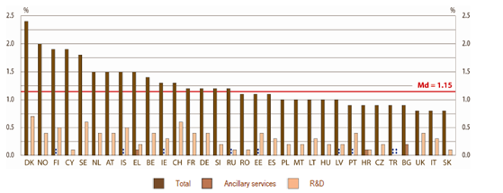
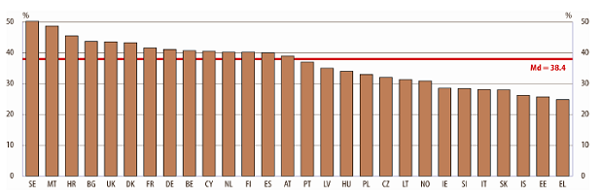
Финансиране на висшето образование: общ поглед
Финансирането на висшето образование в България през 2009 възлиза на 0,86% от БВП като 0,19% са насочени към спомагателни дейности, а 0,02% към НРД
Същевременно обаче, публичните разходи за един студент в редовна форма на обучение в България са много високи спрямо индекса на покупателна способност на населението – 43,7%
Има сериозна необходимост от повишаване на ефективността на управлението и разходването на наличните средства
Публични годишни разходи за висше образование - % БВП
Източник: European Commission, The European Higher Education Area in 2012
Публични годишни разходи на висшите училища за студенти като процент от БВП на глава от населението
Източник: European Commission, The European Higher Education Area in 2012

Slide 16
Финансиране на висшето образование: нови стъпки
Обвързване на финансирането с оценката на резултатите - предоставяне на допълнително бюджетни средства на основата на показатели от рейтинговата система на висшите училища в България
Средства за модернизиране на държавните висши училища
  предоставени през 2011 г. (ПМС 168/17.06.2011 г.) – 10 200 000 лв.
  Бюджет 2012 г. – 15 000 000 лв.
Програма за кредитиране на студенти и докторанти с държавна финансова подкрепа (от 2008), основана на следните принципи:
  Участие на студентите и докторантите във финансирането на обучението
  Насърчаване на конкуренцията между висшите училища за предоставяне на по-качествено висше образование
  Гарантиране на равен достъп до висше образование на лица, независимо от социалния им статус
  Сътрудничество между държавата и банките по повод кредитирането на студентите и докторантите
Програмно-конкурсно финансиране на научната дейност във висшите училища
  субсидии на конкурсен принцип от Фонд “Научни изследвания”
  обвързване на броя на договорите за научни изследвания с рейтинговата система и с оценката за качеството – отражение върху разпределението на средствата

Slide 17
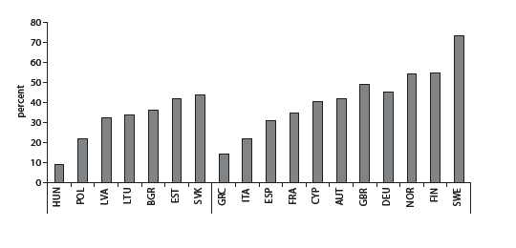
Висшето образование и системата за учене през целия живот
В България все още няма ефективна система за учене през целия живот:
  Има недостиг на алтернативни програми за прием в системата на висшето образование
  Само 12,6 % от лицата над 30-годишна възраст в България учат във висши училища или научни организации
  Едва 1,3% от населението участва в някаква форма на УЦЖ, при средно за ЕС 9,3%
  В България няма система за оценка на придобити умения и признаване на квалификация извън образователните институции.
Липсата на гъвкавост на системите на образование и заетост затруднява продължаващото образование.
Едва 31% от фирмите в България (2008) предлагат възможности за квалификация на своите служители. В Чехия например такава възможност дават 71% от фирмите
Процент на фирми, които предоставят възможности за квалификация
Източник: EC, The European Higher Education Area in 2012

Slide 18
Няколко извода за висшето образование днес
Липсват разработени механизми за постигане на висока адекватност между подготовката на кадрите с висше образование и изискванията на пазара на труда
Все още не е разработена цялостна системата за обвързване на финансирането с резултатите от ученето (“продукта” на висшето образование ). Необходима е промяна в модела на финансиране на висшите училища, включително и с цел ефективно управление на ресурсите в системата на висшето образование.
Необходимост от засилване на:
  научна дейност във висшите училища,
  връзката с икономиката и пазара на труда (кариерно ориентиране в хода на следване, натрупване на реален професионален опит с цел само-профилиране, натрупване на предприемачески опит чрез учебно-тренировъчни фирми)
Липсват достатъчно условия за стимулиране на ученето през целия живот – т.е. на алтернативни възможности за вход във висшето образование, на условия за включването на лица в напреднала възраст в различни програми за придобиване на висше образование
Има положителна тенденция за повишаване броя на завършващите средно образование, които продължават образованието си във висши училища. Но разликата в нивата на подготовката на кандидатстващите в университетите и изискванията на ВУ е проблем, свързан с подобряване на обхвата на лицата във висшето образование.

Slide 19
2.2. Висшето образование днес:
ОСНОВНИ ПРЕДИЗВИКАТЕЛСТВА
Профилът на работната сила в България е сериозен проблем пред целите на развитието на страната
    12,4% с основно и по-ниско образование
    60,5% със средно образование
    27,1% с висше образование
  Работна сила с подобен профил не би могла да генерира растеж в ключовите сектори на една икономика на знанието.
Липсват достатъчно специалисти в областта на науката и технологиите, което се отразява негативно върху развитието на икономиката и преструктирирането й в икономика на знанието, която поставя фокуса върху ИКТ и иновациите.

Slide 20
3. Висшето образование 2014-2020:
КЛЮЧОВИ ЦЕЛИ И ИНВЕСТИЦИОННИ ПРИОРТЕТИ
Повишаване броя на 30-34-годишните български граждани със завършено висше образование, притежаващи знания, умения и компетентности съответстващи на изискванията на глобалния трудов пазар
Повишаване на ефективността на висшето образование чрез:
    повишаване качество на академичната и практическата професионална подготовка на студентите преди навлизането им на пазара на труда (адекватност и качество на програмите, на преподаването, на стажовете спрямо изискванията на глобалния трудов пазар и в подкрепа на развитието на националната икономика)
    развиване на системата за обвързване на финансирането с резултатите от ученето (“продукта” на висшето образование).
    развиване на системата за учене през целия живот
Подобряване на връзките в системата висше образование – наука – бизнес в национален и над-национален план (вкл. активно развиване на научна дейност във висшите училища)
Осигуряване на необходимите на образованието ресурси и материална база, включително и чрез ефективно разходване на средства

